Slide 1
Лекция 7. «Слепой» стегоанализ (Blind steganalysis [ ])
Классификация методов стегоанализа:
1. Направленный (targeted) стегоанализ.
(Изучается стегосистема и выясняются статистические отличия ПС и СГ. Примерами являются χ² атака на JSTEG и парновыборочная атака на СГС-НЗБ).
2. Различающий (distinguishing) стегоанализ.
(СГ обрабатывается таким образом, чтобы получить аппроксимацию ПС, которое использовалось в данной СГ. Далее сравниваются СГ и аппроксимация.)
3. «Слепой» стегоанализ.
(Производится «обучение» идентификатора СГ по большому количеству СГ и ПС, что позволяет выработать в некотором смысле оптимальный алгоритм, принимающий решение о том, является ли представленный образец ПС или СГ (См. далее в лекции «Векторный классификатор» (Support Vector Machine).
Notes:
Лекция 7

Slide 2
Аппроксимация ПС по представленной СГ [ ].
4 пикселя
Изображение в формате JPEG
Преобр. к формату BMP
Преобр. к формату JPEG
Преобр. «вырезания»
J₁
J₂
Формирование векторного функционала F
Сравнение ||F(J₁)-F(J₂)||
Формирование векторного функционала F
Интуитивное обоснование такой аппроксимации ПС.
«Вырезанное» СГ-изображение аналогично по восприятию ПС и тогда его DCT-коэффициенты должны иметь примерно ту же статистику, что и исходное ПС. Действительно, решетка декомпрессии 8х8 «не видит» предыдущую JPEG-компрессию и поэтому новые DCT-коэффициенты не будут подвержены влиянию погружения информации
Рис. 1

Slide 3
Векторный классификатор (Support Vector Machine-SVM)
Метод опорных векторов (МОВ).
Постановка задачи обнаружения СГС с предварительным обучением.
База изображений
C₁(n)
1
Алгоритм
погружения для
заданной СГС
S₁(n)
Выделение
характерных
признаков
SVM
ПС
или
СГС
C_{k}(n)
l
S_{k}(n)
Тестируемое
изображение
Две фазы обнаружения:
1. Тренировка: {x_{i},y_{i}}, i=1,2,..k, y_{i} {-1,1}, x_{i} R_{d} (вектор характерных признаков). y_{i}=1, если x_{i}=СГ, y_{i}=-1, если x_{i}=ПС
2. Принятие решения: S(n)→x ПС или СГС (?)
Рис. 2

Slide 4
Построение классификатора на основе SVM.
Основные типы SVM:
1. Линейные сепарабельные SVM
2. Линейные несепарабельные SVM
3. Нелинейные SVM
Иллюстрация типов SVM для двумерного пространства признаков.
а) Тип 1
б) Тип 2
в) Тип 3
Рис. 3
SVM строит гиперплоскость (1,2) или гиперкривую (3), которые наилучшим образом разделяют пары (x_{i}, +1) и (x_{i}, -1).

Slide 5

Реализация SVM для трех случаев.
1. Линейная сепарабельная SVM.
Уравнение гиперплоскости в R^{d}: wx+b=0, где w=(w₁, w₂,.., w_{d}) x=(x₁, x₂,.., x_{d}) b R¹ (вещественное число)
Определение. Интервалом разделения гиперплоскостью множеств X₊₁=(x_{i}, +1) и X₋₁ =(x_{i}, -1), i=1,2,..,k (“margin”) будем называть сумму m=m₊+m₋, где m₊ это кратчайшее расстояние от гиперплоскости до ближайшей x_{i} X₊₁, а m₋ это кратчайшее расстояние от гиперплоскости до ближайшей x_{i} X₋₁.
SVM для случая 1 строит гиперплоскость, которая максимизирует m (margin).
Наглядно w это перпендикуляр к гиперплоскости, а |b|/||w|| - это кратчайшее расстояние от гиперплоскости до начала координат, ||.|| - евклидова метрика в R^{d}
(1)

Slide 6
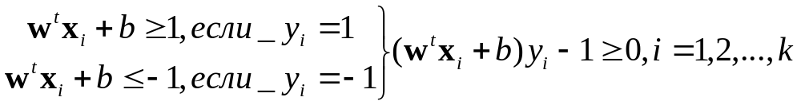
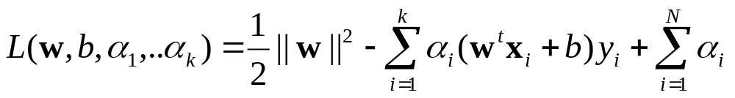
Если гиперплоскость, разделяющая выборки ПС и СГ существует (как в случае типа 1), то должны выполняться условия:
(2)
Для любой гиперплоскости, удовлетворяющей (2) margin («маржа») будет равна 2/||w||
Минимизация «маржи» эквивалентна минимизации по w и b Лагранжиана:
SVM (для случая 1) и решает эту задачу, правда при некоторой модификации (3) [ ].
(3)
Правило классификации:
y=sgn(wx+b)
Напомним, что если y=1, то x=СГ, если y=-1, то x=ПС.
(4)

Slide 7
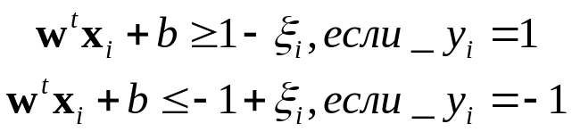

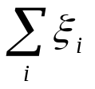
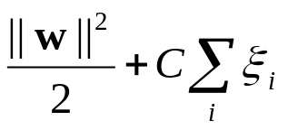
2. Линейная несепарабельная SVM (Рис. 3б)
Тогда ограничения (2) могут быть модифицированны следующим образом:
Те тренировочные пары, которые окажутся на «неправильной» стороне гиперплоскости будут иметь (см. рис. 3б).
Задача оптимизации выбора гиперплоскости состоит в минимизации общей
ошибки классификации при максимизации «маржи» , где
C - постоянная , которая контролирует ошибки идентификации.
Решение такой задачи эквивалентно минимизации по w, b и ξ_{i} следующего Лагранжиана:
(5)
SVM также решает эту задачу.
Правило классификации такое же, как и для сепарабельных систем, хотя сама классификация менее надежна.

Slide 8

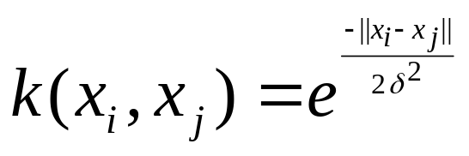
2. Нелинейная SVM (Рис. 3в)
Общая идея состоит в том, что x_{j} сначала отображаются в евклидово
пространство H большей (возможно неограниченной размерности) при помощи нелинейной функции Ф(x_{i}):
а затем применяется линейная сепарабельная (или несепарабельная) SVM, тогда основная проблема состоит в выборе функции Ф(..).
Правило классификации:
y=sgn(w^{t}Ф(z)+b)
Замечание 1. Преобразования Лагранжа требуют рассмотрения «ядерной» функции k(x_{i}, x_{j})=Ф(x_{i})Ф(x_{j}).
Пример.
Библиотеку программ для SVM можно найти в интернете:
Ching-Chung Chang and Chih-Jen Lin. LIBSVM: a library for support vector machines, 2001. http://www.csie.ntu.edu.tw/~cjlin/libsvm
Замечание 2. SVM используется не только для распознавания СГС, но и как эффективный метод для решения многих других задач распознавания (при игре на бирже, при идентификации пользователей по их биометрии и т.д.)
(6)

Slide 9
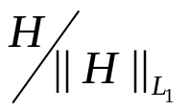
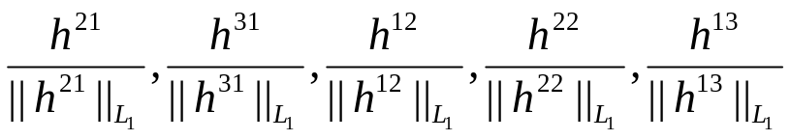
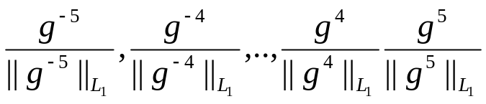
Формирование различных функционалов F(.).
Выбор наборов различных функционалов базируется на анализе методов вложения используемых СГС. В работе [ ] приводится следующий набор функционалов, предназначенных для обнаружения, прежде всего, таких стегосистем как F5, Outguess, MP, PS и т.д.
Функционал/характерный признак | Функционал F
Глобальная гистограмма
Индивидуальная гистограмма для 5 DCT мод
Дуальные гистограммы для 11 DCT величин (-5..5)
Вариация | V
L1 и L2, блочность | B₁, B₂
Взаимодействие | N₀₀, N₀₁, N₁₁

Slide 10
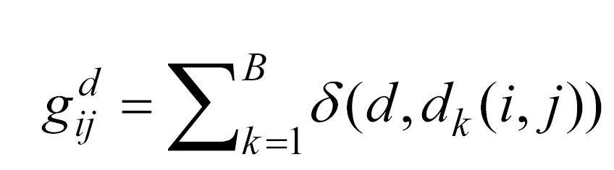
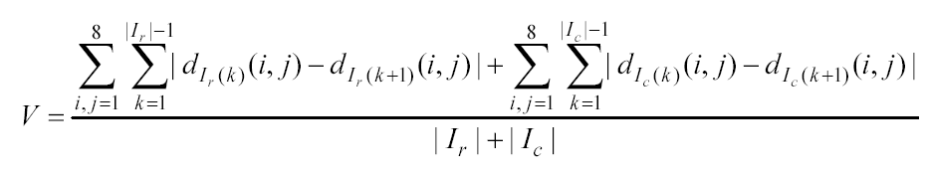
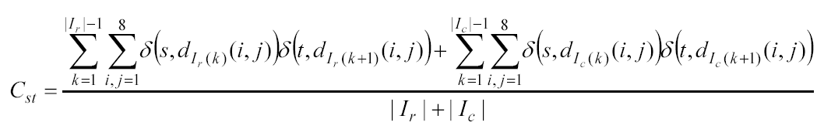
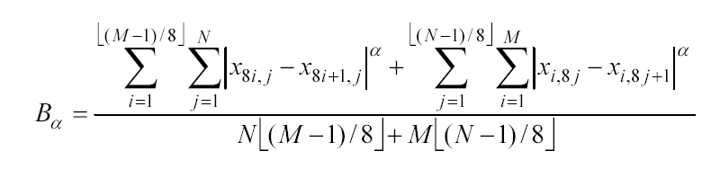
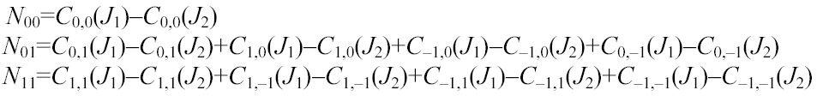
В данной таблице функционалы заданы следующими выражениями:
i, j=1,..,8, k=1,..,B
B – количество блоков 8х8 в изображении
d_{k}(i,j) – массив DCT-коэффициентов
Q(i,j) – массив коэффициентов квантования
H_{r} – глобальная гистограмма
r=L,..,R, L=min_{k,i,j}(d_{k}(i,j)), R=max_{k,i,j}(d_{k}(i,j))
h_{r}^{ij} – индивидуальная гистограмма (гистограмма для фиксированных i и j)
g_{ij}^{d} – дуальная гистограмма
δ(u,v)=1, если u=v, иначе 0
I_{r} , I_{c} – вектор блоков 8х8 по горизонтали или по вертикали
B_{α} – блочность
M, N – размерность изображения пикселях
x_{ij} – значение яркости пикселя распакованного JPEG-изображения
С – массив взаимодействия

Slide 11
Оценка эффективности распознавания СГС.
Напомним критерий эффективности обнаружен СГС:
P_{m} – вероятность пропуска СГС; другое название “false negative” P_{FN}
P_{fa} – вероятность ложной тревоги (ложного обнаружения); другое название “false positive”) P_{FP}
Эквивалентные критерии:
1- P_{m} = P_{TP} (true positive probability)
1- P_{fa} = P_{TN} (true negative probability)
Возникает вопрос: Как выразить возможные соотношения между P_{m} и P_{fa}?
Определение. ROC-кривой (The Receiver Operating Characteristic curve) называется кривая, показывающая взаимосвязь Ptp и Pfp , где первая величина откладывается по оси абсцисс (x), а вторая по оси ординат (y).

Slide 12
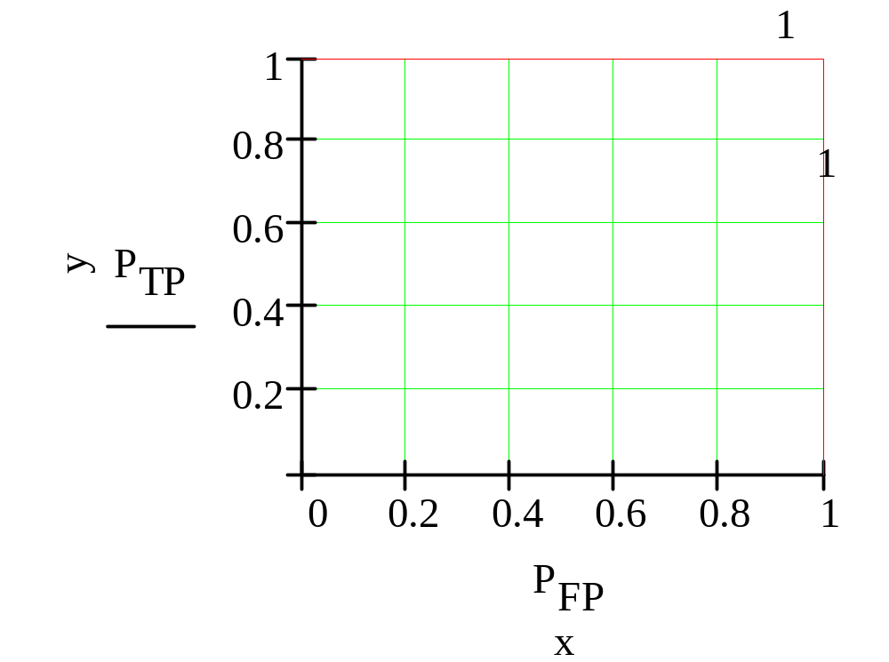
Пример построения ROC-кривых
I
I – идеальный классификатор
II - хороший классификатор
III - посредственный классификатор
IV - классификатор, равносильный случайному угадыванию
II
III
IV
Качество ROC-кривой в целом может быть оценено при помощи ρ (надежность обнаружения):
ρ =2А-1, где А – площадь под ROC-кривой.
Легко проверить, что ρ_{I} =1, ρ_{IV} =0, ρ_{I} > ρ_{II} > ρ_{III} > ρ_{IV} .

Slide 13
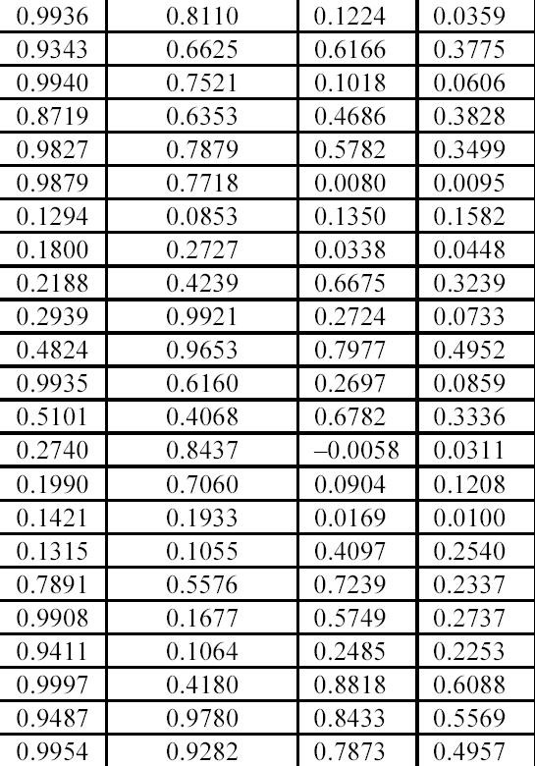
Надежность обнаружения методом «слепого анализа» для различных типов СГС и использовании функционалов, представленных в таблице на странице 10 для классификатора на основе линейного дискриминанта Фишера (уступающего по качеству SVM) [ ]
Функционал/признак | Метод
 | F5 | Outguess | MB1 | MB2
Глобальная гистограмма
Инд. Гистограмма для (2,1)
Инд. Гистограмма для (3,1)
Инд. Гистограмма для (1,2)
Инд. Гистограмма для (2,2)
Инд. Гистограмма для (1,3)
Дуальная гистограмма для -5
Дуальная гистограмма для -4
Дуальная гистограмма для -3
Дуальная гистограмма для -2
Дуальная гистограмма для -1
Дуальная гистограмма для 0
Дуальная гистограмма для 1
Дуальная гистограмма для 2
Дуальная гистограмма для 3
Дуальная гистограмма для 4
Дуальная гистограмма для 5
Вариация
L₁ блочность
L₂ блочность
Взаимодействие N₀₀
Взаимодействие N₀₁
Взаимодействие N₁₁

